Slide 1



Đề tài:
Ứng dụng neural network vào giải điều chế tín hiệu trong hệ thống OVLC
Thực hiện: Nguyễn Trí Hiếu - 1711298
GVHD: TS. Phạm Quang Thái

Slide 2
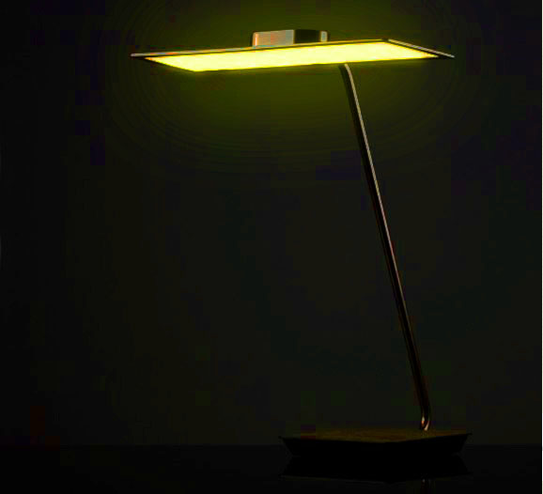
Giới thiệu
01
Bài toán nghiên cứu
Phân loại tín hiệu xung Lorentz bằng các phương pháp Probabilistic Neural Networks, General Regression Neural Networks, Deep Tensor Neural Networks.
Tiền xử lý tín hiệu bằng các phương pháp Framing, Continuous wavelet transform, Denoising autoencoder.
02
Đóng góp của luận văn
Xây dựng mô hình phân loại tín hiệu bằng 3 phương pháp trên và so sánh hiệu quả giữa chúng.
Nghiên cứu các phương pháp tiền xử lý tín hiệu.

Slide 3
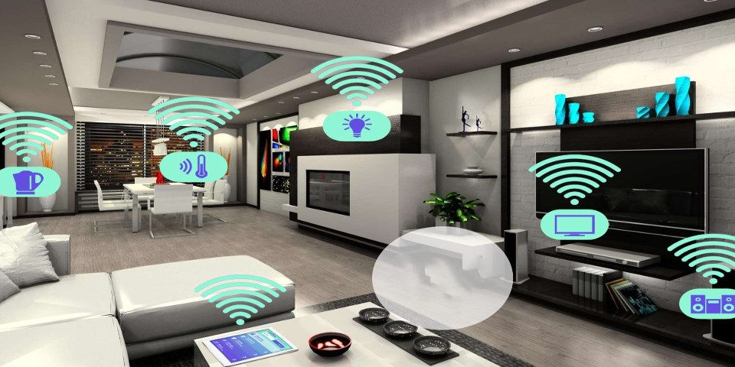
Giới thiệu
Visible light communication
LED

Slide 4
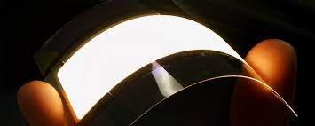
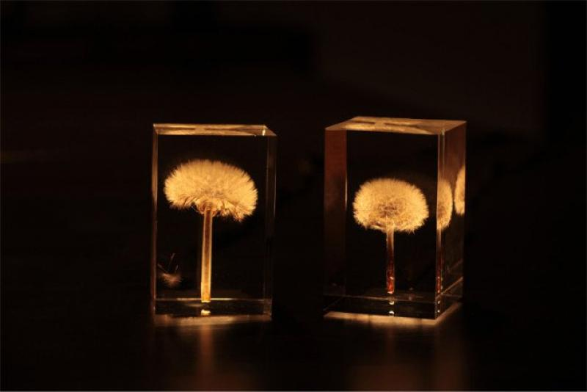
Giới thiệu
OLED
Ưu điểm:
Chất lượng ánh sáng
Khả năng uốn cong
Diện tích phát xạ lớn
Nhược điểm:
Độ bền thấp
Chi phí sản xuất cao
Băng thông điều chế thấp

Slide 5

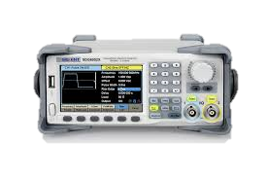
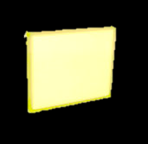
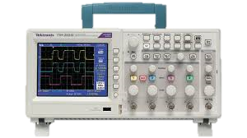
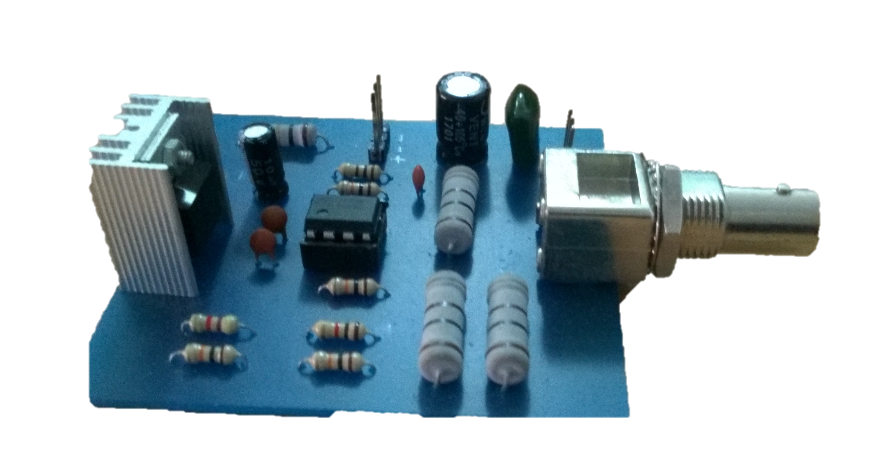
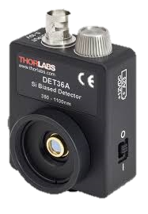
Cơ sở lý thuyết
Mô hình VLC
Matlab
Matlab + Python
Arbitrary generator
Pre-emphasis
OLED
Photodiode
Oscilloscope

Slide 6
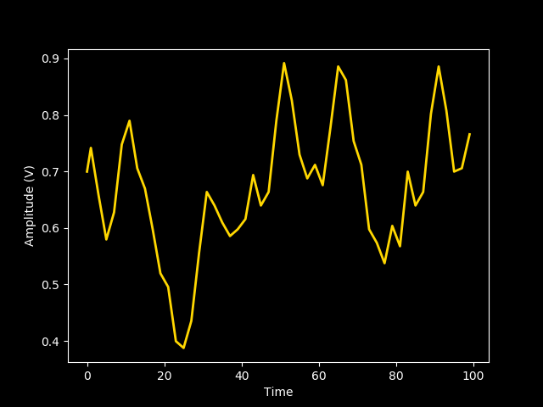
Cơ sở lý thuyết
DAE
PNN
CWT
GRNN
1 | 0 | 1 | 0 | 0 | 0 | 1 | 0 | 1 | 0
Received bit sequence
Framing
DTNN
Received signal
Preprocessing
Classification

Slide 7
Cơ sở lý thuyết
Probabilistic Neural networks & General regression neural networks
CNN (1995)
PNN: 1990
>
Donald F. Specht
MLP
GRNN: 1991
Adam (2014)
One-pass learning algorithm
Backpropagation

Slide 8
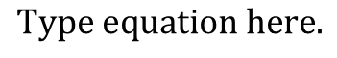
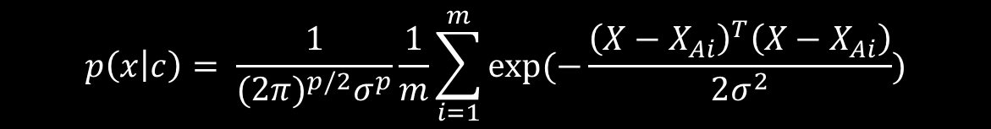
Cơ sở lý thuyết
Probabilistic Neural networks
$$c=argmax\left(p\left(c | x\right)\right)=argmax\left(\frac{p\left(x | c\right)p\left(c\right)}{p\left(x\right)}\right)=argmax(p\left(x | c\right)p(c))$$
Bayes classifier:
c
c
c
Trong đó:
p(c) là xác suất để một điểm rơi vào class c
p(x|c) phân phối của các điểm dữ liệu trong tập c.
Maximum Likelihood Estimation
Biểu thức của Cacoullos mở rộng kết quả của biểu thức Parzen
$$p\left(x | c\right)= \frac{1}{{(2π)}^{p/2}σ^{p}}\frac{1}{m}\sum_{i=1}^{m}{exp⁡(−\frac{{\left(X−X_{Ai}\right)}^{T}\left(X−X_{Ai}\right)}{2σ^{2}})}$$
Constant

Slide 9
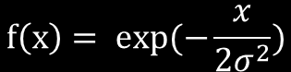
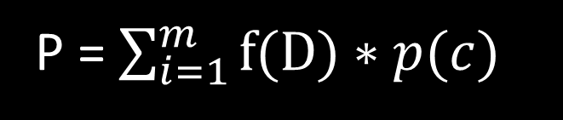
Cơ sở lý thuyết
Probabilistic Neural networks
Distance:
$${\text{D}\text{ = }\text{||}\text{X}\text{ − }X_{Ai}\text{||}= \sqrt{<\left(X−X_{Ai}\right),\left(X−X_{Ai}\right)>} =\left(X−X_{Ai}\right)}^{T}\left(X−X_{Ai}\right)$$
Euclidean distance
Activation function:
$$f\left(x\right)= exp⁡(−\frac{x}{2σ^{2}})$$
P = $\sum_{i=1}^{m}{f(D)}∗p(c)$

Slide 10
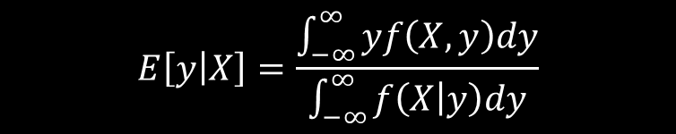
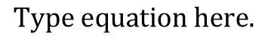
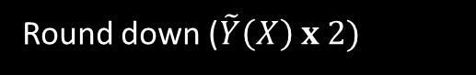
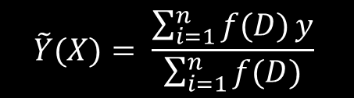
Cơ sở lý thuyết
General regression neural networks
$$E\left[y | X\right]=\frac{\int_{−∞}^{∞}{yf\left(X, y\right)dy}}{\int_{−∞}^{∞}{f\left(X | y\right)dy}}$$
Hồi quy của y trên X:
}
Distance: D
$$\tilde{Y}(X)= \frac{\sum_{i=1}^{n}{f(D)}y}{\sum_{i=1}^{n}{f(D)}}$$
PNN
Activation function: f(x)
Binary classification
Round down ($\tilde{Y}\left(X\right) x 2)$

Slide 11

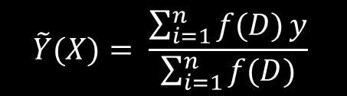
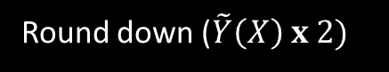
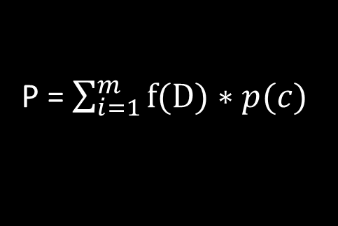
Cơ sở lý thuyết
PNN
GRNN
X train
P = $\sum_{i=1}^{m}{f(D)}∗p(c)$
$$\tilde{Y}(X)= \frac{\sum_{i=1}^{n}{f(D)}y}{\sum_{i=1}^{n}{f(D)}}$$
…
D
D
…
P₁
P₀
Class 0
Class 1
Round down ($\tilde{Y}\left(X\right) x 2)$
X test

Slide 12
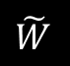
Cơ sở lý thuyết
Autoencoder
Encoder
Decoder
Giảm số chiều dữ liệu
Phục hồi thông tin
Phát hiện tương đồng
Tái tạo ảnh, tô màu ảnh, tăng độ phân giải ảnh, …
Giảm nhiễu
Denoising Autoencoder
Sparse Autoencoder
Deep Autoencoder
Contractive Autoencoder
Undercomplete Autoencoder
Convolutional Autoencoder
Variational Autoencoder
h(x_{i})
W
$$\tilde{W}$$
Latent view

Slide 13
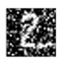

Cơ sở lý thuyết
Denoising Autoencoder
ENCODER
DECODER
Noisy input
Compressed representation
DENOISED IMAGE
Noise: Gaussian
Optimizer: SGD with mini batch
Loss function: Mean squared error or cross entropy

Slide 14
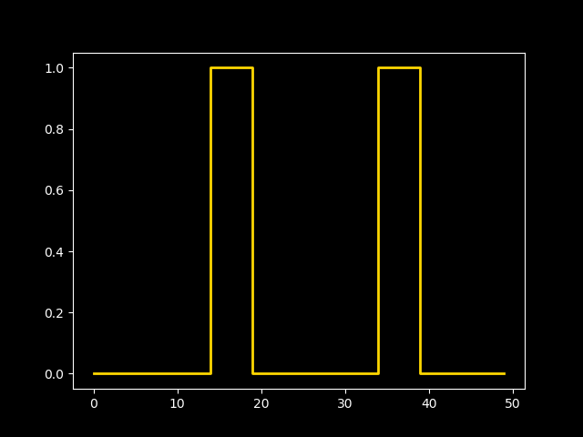
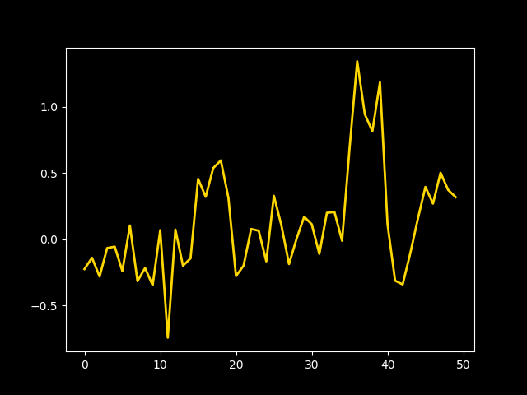
Cơ sở lý thuyết
DỮ LIỆU ĐẦU VÀO CHO MÔ HÌNH DAE
Noise injection
Denoising Autoencoder
model

Slide 15
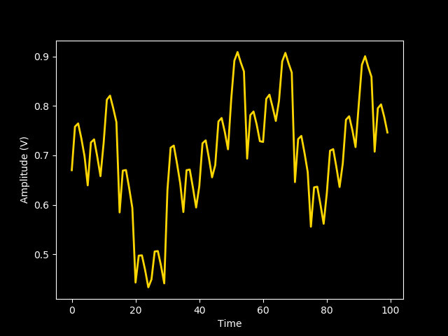
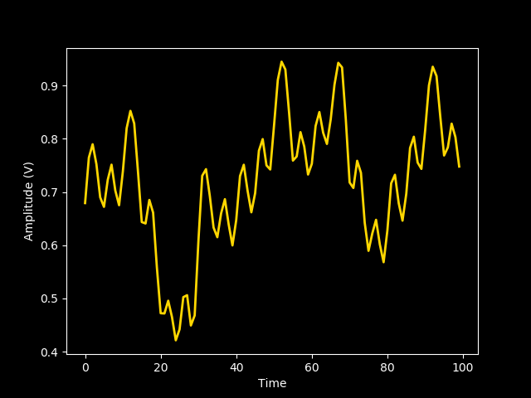
Cơ sở lý thuyết
HIỆU CHỈNH TÍN HIỆU BỊ MÉO DẠNG
DAE
FILTER

Slide 16
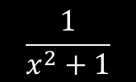
Cơ sở lý thuyết
Xung Lorentz
$$\frac{1}{x^{2}+1}$$
1
0
x

Slide 17
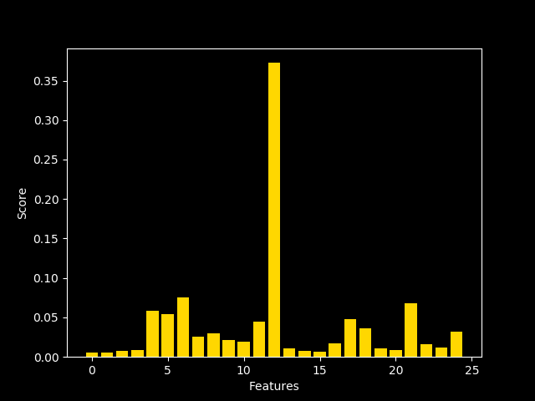
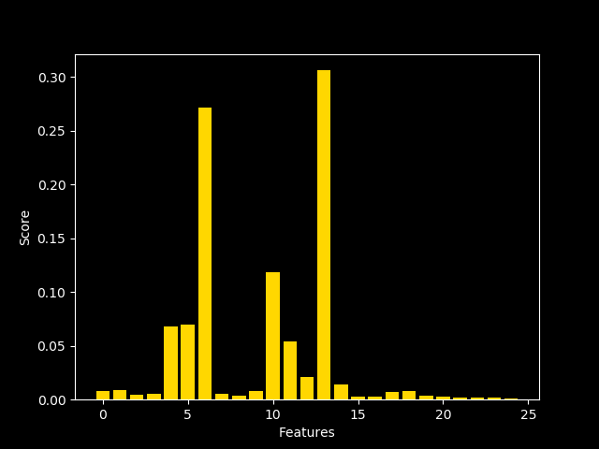
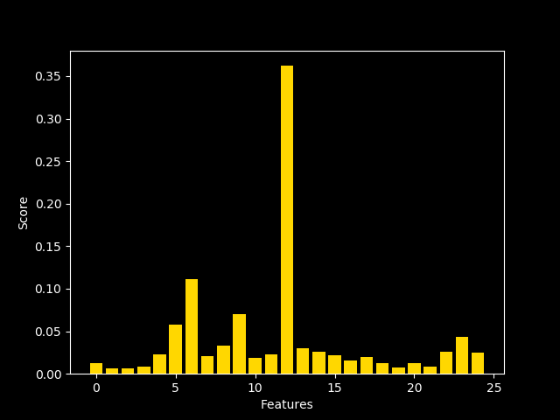
Cơ sở lý thuyết
FRAming
Đánh giá feature importance bằng Random Forest
250kbps
100kbps
200kbps

Slide 18
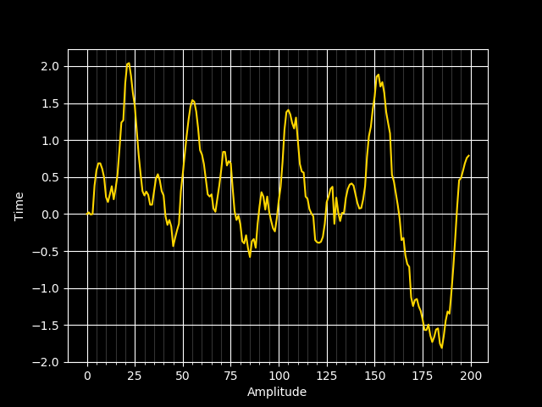
Cơ sở lý thuyết
FRAming

Slide 19
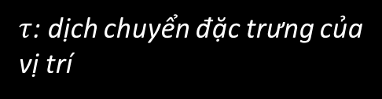
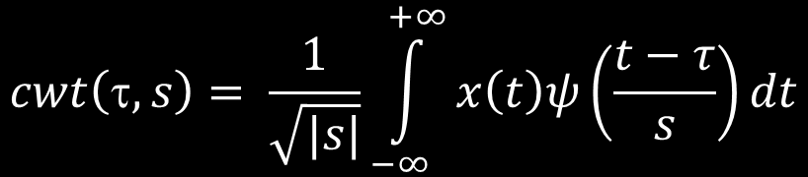
Cơ sở lý thuyết
Continuous wavelet transform
Wavelet có nghĩa là một sóng nhỏ. Là một hàm dùng để chia tính hiệu liên tục trong miền thời gian thành những thành phần nhỏ khác nhau.
$τ$: dịch chuyển đặc trưng của vị trí
$$cwt\left(τ, s\right)= \frac{1}{\sqrt{|s|}}\int_{−∞}^{+∞}{x\left(t\right)ψ\left(\frac{t−τ}{s}\right)dt}$$
Tỷ lệ (Scale)
Tín hiệu đầu vào
Morlet
Mexican hat
Mayer

Slide 20
Cơ sở lý thuyết
Deep tensor neural network
Input: X
3D
Học từ nhiều dữ liệu khác nhau.
h₁
h₁¹
h₁²
Hàm activation thông thường
Hai đặc trưng khác nhau của X
h₂
h₃
Softmax layer
DTNN
Output: y
Loss function: Cross entropy

Slide 21
Kết quả và phân tích
Khoảng cách (cm) Phương pháp | 10 | 20 | 30 | 40
Không dùng NN | 0.1928 | 0.2077 | 0.2006 | 0.2194
PNN | 0.1377 | 0.1867 | 0.1744 | 0.2089
GRNN | 0.1394 | 0.1861 | 0.1745 | 0.2090
PNN+ DAE | 0.0350 | 0.0544 | 0.0585 | 0.0999
GRNN + DAE | 0.0347 | 0.0530 | 0.0566 | 0.0910
Bảng so sánh các phương pháp khi chỉ dùng một symbol

Slide 22
Kết quả và phân tích
Khoảng cách (cm) Phương pháp | 10 | 20 | 30 | 40
PNN + Framing | 0.0048 | 0.0053 | 0.0123 | 0.0313
GRNN + Framing | 0.0050 | 0.0053 | 0.0127 | 0.0311
PNN + CWT | 0.0054 | 0.0047 | 0.0118 | 0.0341
GRNN+ CWT | 0.0054 | 0.0050 | 0.0119 | 0.0338
DTNN | 0.0037 | 0.0047 | 0.0126 | 0.0317
Bảng so sánh các phương pháp khi dùng Framing, CWT, DTNN

Slide 23
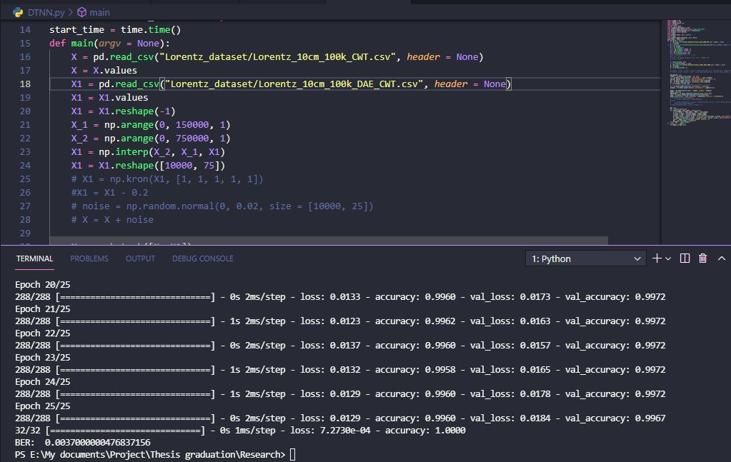

Slide 24

Kết luận
Tiền xử lý:
CWT: Có mang lại hiệu quả đôi chút, nhưng lại làm tăng thời gian xử lý, training.
DAE: Giúp cải thiện BER đáng kể, không tăng thời gian training, nhưng mô hình có độ phức tạp cao
Framing: Phương pháp tiền xử lý tốt nhất, giảm BER đi nhiều nhất. Tuy nhiên, nhược điểm vẫn làm thời gian training tăng cao.
Model:
GRNN & PNN: Cả hai đều là những mô hình đơn giản, cho kết quả tương đương với nhau, khá vượt trội khi so với các mô hình Machine learning cổ điển. Tuy nhiên thời gian xử lý của GRNN cao hơn nhiều so với PNN.
DTNN: Là một sự cải tiến cho phép kết hợp cả hai kỹ thuật tiền xử lý, giúp cải thiện BER nhiều nhất. Nhược điểm đáng kể là độ phức tạm cao, mất thời gian xử lý và training.

Slide 25


Kết luận
Ưu điểm
Xây dựng thành công mô hình tiền xử lý phân loại tín hiệu giúp tăng bit rate lên gấp 4 lần so với phương pháp truyền thống.
Nhược điểm
Tín hiệu đơn giản với chỉ 2 mức
Số lượng bit rate khảo sát ít.
Hướng phát triển của đề tài
Xây dựng mô hình bù méo dạng tốt hơn
Sử dụng phương pháp điều chế khác

Slide 26
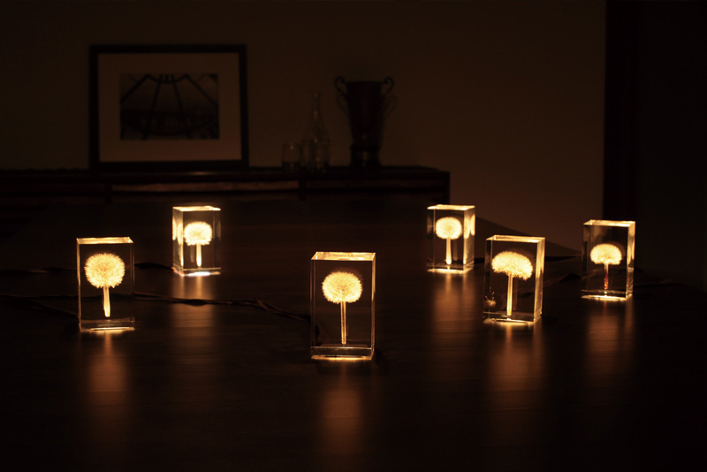
Thank You

